Slide 1
Unity 2D karakter
Sprite animáció, kamera követés, háttér mozgás

Slide 2
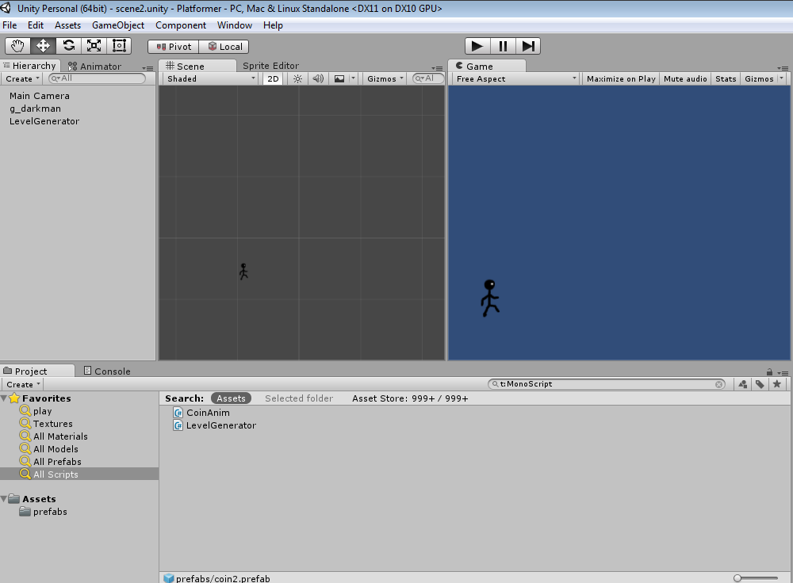
Kiindulás
2D platformer projektből indulunk ki
Letölthető a honlapról
scene2: Futtatáskor jön létre a pálya

Slide 3
Új assetek
Egyelőre nem használt assetek: darkman_idle.png és darkman_run.png
A karakter törölhető a jelenetből
Az eredeti g_darkman.png asset törölhető az assetek közül
Húzzuk rá a jelenetre a darkman_run.png assetet
Az összes animáció megjelenik egyszerre, ahogy a kép volt
Kell 1-2 beállítás, hogy az animációt felismertessük
Töröljük ki a jelenetből ezt a képet

Slide 4
Animált sprite
Jelöljük ki az ASSET-ek közül a darkman_run assetet
Állítsuk a “Pixels Per Unit” értékét 20-ra (kell egy Apply is)
Az Inspector-ban a “Sprite Mode” tulajdonságot állítsuk “Single” helyett “Multiple” értékre
Nyomjuk meg a “Sprite Editor” gombot a tulajdonságlapon
Előbukkan egy új ablak: Sprite Editor

Slide 5
Sprite Editor
Itt az egérrel kattintgatva/drag-elve létre tudunk hozni területeket a képen belül, amiket külön képként kell kezelni
A mi esetünkben pont középen kellene kettéválasztani a képet.
Ezt jobb nem kézzel megtenni
Az ablak bal felső részén található egy Slice feliratú gomb
Nyomjuk meg ….

Slide 6
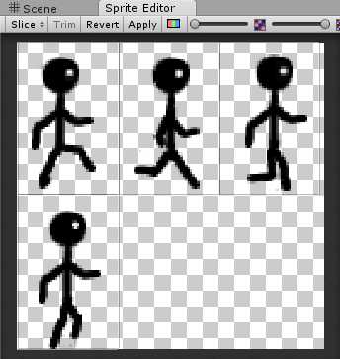
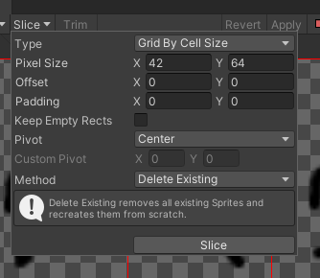
Sprite slice
Állítsuk be a Grid By Cell Size módot
Használjuk az itt látható beállításokat -> Slice
Nyomjuk meg az ablak tetején látható Apply gombot is !!!

Slide 7
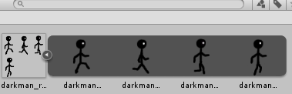
Animált Sprite Asset
Az asset nézetben jól látszik, hogy a sprite fel lett osztva kissebb darabokra:
Húzzuk be ezt az assetet a jelenetbe
Kér tőlünk egy animáció nevet
Legyen ez DarkmanRun.anim
Nézzük meg milyen komponensekkel rendelkezik az új játékobjektum!
Nézzük meg milyen új assetek jöttek létre!

Slide 8
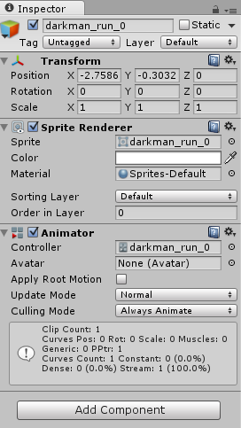
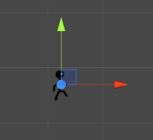
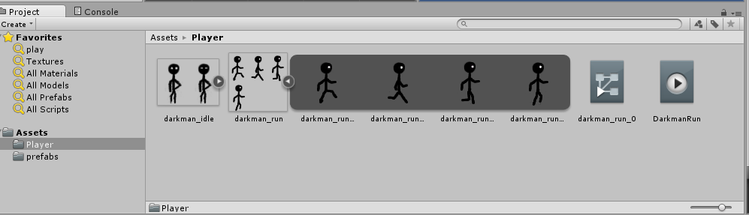
Animator
Újból csak egy kép jelenik meg
AnimationClip
AnimatorController

Slide 9
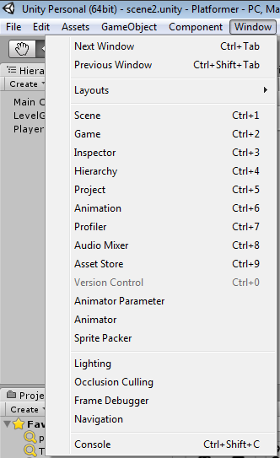
Nyissunk meg két új ablakot, amit eddig még nem vizsgáltunk meg:
Animator
Animation

Slide 10
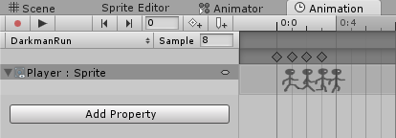
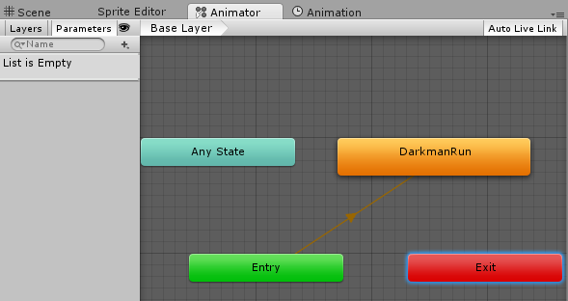
Animation/Animator
Notes:
Az Animation ablakban animációs klippeket láthatunk. Itt egy idővonalon vannak elhelyezve kulcsértékek: keyframe.
Egy keyframe egy tulajdonság időben fontos állapotát jelöli. Pl egy pattogó labda esetén a földön álló és a legmagasabban álló helyzet tekinthető kulcsfontosságú pozíciónak, ezen célpontok között mozog a test.
A sprite animációnál az egyes kis képkockák jelentik a mozgás fő helyzeteit, és ezeket kell váltogatni. Itt sajnos nem lehetséges a keyframe-ek közötti finom átmenet: egy képet nem olyan könnyű finoman áttranszformálni egy másikba, mint egy pozíciót. A szép folyamatos mozgás kulcsa az elegendően nagyszámú keyframe használata (sokat kell a művészeknek rajzolniuk). Mi esetünkben ez nem adott, csak 4 állapot van, ezért kicsit darabos lesz a mozgás.
Az animator egy u.n. állapotgép. Vannak állapotai, amiket a játék ideje alatt felvehet. Egyszerre szigorúan csak egyet. Ezeket jelöljük téglalapokkal. A játékban történő események hatására egy állapotból egy másikba kerülhetünk. Ezt az állapotváltás nyilakkal jelöljük.
Minden animációhoz tartozik egy állapot, ezért jelent meg a DarkmanRun állapot.
Ezen kívül vannak speciális állapotok, amik minden játékban jelen vannak. Ilyen az Entry is, ebbe az állapotba kerülünk, ha a játék elindul (ez a kiindulási állapot).
Az itt látható állapotgép azt írja le, hogy a játék indításakor a DarmanRun animációt kell elindítani. Innen nem vezet átmenet, tehát a játék további részében ezt az animációt játszuk le.

Slide 11
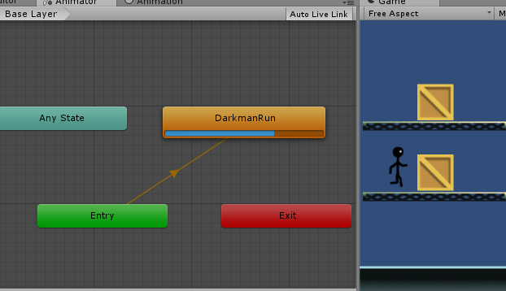
Futtatás

Slide 12
Feladat: új animáció hozzáadása
Az idle animációhoz tartozó sprite-ra is el kell végeznünk a módosításokat:
Sprite Mode: Multiple, Pixels Per Unit: 20
Sprite Editor: Grid By Cell Size 42x64
Jelöljük ki a hierarchia nézetben a játékost
Animáció nézetben hozzávehetünk egy új klippet (köv. dia)

Slide 13
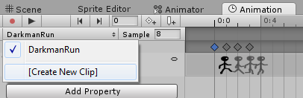
Új animáció hozzáadása
Mentsük el DarkmanIdle.anim néven

Slide 14
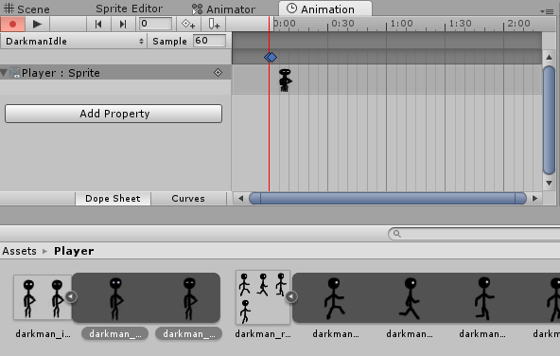
Új animáció hozzáadása
Válasszuk ki a két animációs frame-et (shift + select)
Húzzuk rá az Animation ablakban az idővonalra
A Sample melletti értéket állítsuk 8-ra

Slide 15
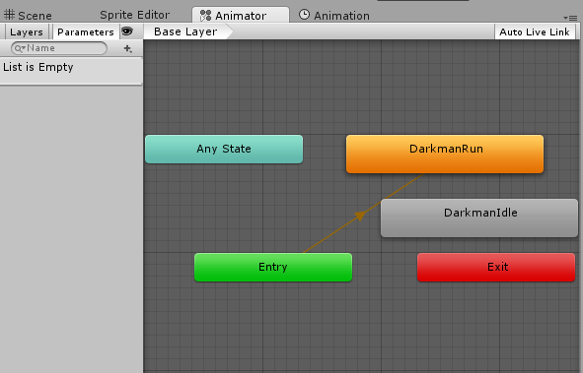
Az új animáció megjelent az Animatorban is, csak egyelőre nem jutunk abba az állapotba

Slide 16
Animációk váltakozása
Hozzunk létre egy állapotátmenetet a futásból az idle állapotba, és visszafele is
Állapot létrehozásának menete:
Animátorban kijelöljük a kiindulási állapotot
Jobb klikk/Make Transition
Klikkeljünk a célállapotra
A következő dián láthatjuk, hogy hogy kellene az állapotgráfnak kinéznie

Slide 17
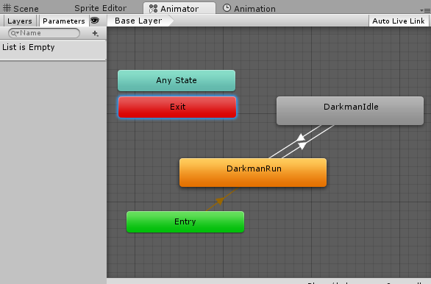
Animációk váltakozása

Slide 18
Animációk váltakozása
Indítsuk el a játékot
Az animációk egymás után váltakoznak
Az átmenet még nem tökéletes (nem csak pontosan egyszer játszódik le egy animáció és utána a másik)
Ha az átmenetre kattintunk, megjelennek a tulajdonságai az Inspector-ban
A következő dián látható beállításokat használjuk mindkét átmenetre

Slide 19
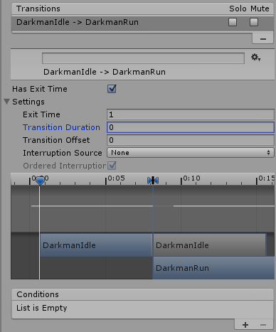
Ezekkel a paraméterekkel játszhatunk egy picit, és figyeljük meg hogyan viselkedik az animáció

Slide 20
Váltás eseményre
Nem szeretnénk állandó változást
Bizonyos esemény hatására szeretnénk váltani és visszaváltani
Az Animator-hoz lehet paramétereket felvenni
Ezek változók, melyeket akár szkript-ből megváltoztathatunk
Ezen paraméterek változását fel lehet használni az állapotok közötti váltásra

Slide 21
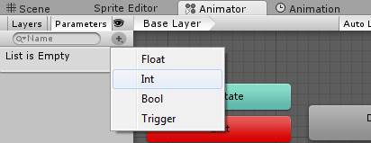
Animator új paraméter
Nevezzük el: PlayerAnimState

Slide 22
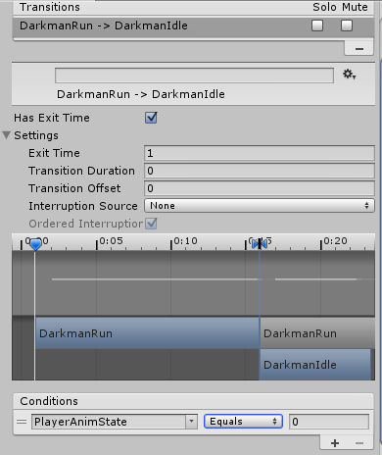
Váltás eseményre
Nézzük meg a futásból idle állapotba vivő állapotváltást
A váltáshoz feltételt lehet rendelni
Csak akkor történik meg a váltás, ha a feltétel teljesül
Vegyük fel a következő feltételt

Slide 23
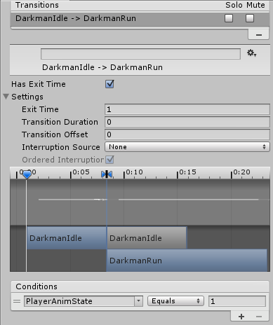
Váltás eseményre
Az idle-ből futásba vivő átmenet hasonló
Itt azonban csak akkor lehet átmenet, ha a változónk értéke 1

Slide 24
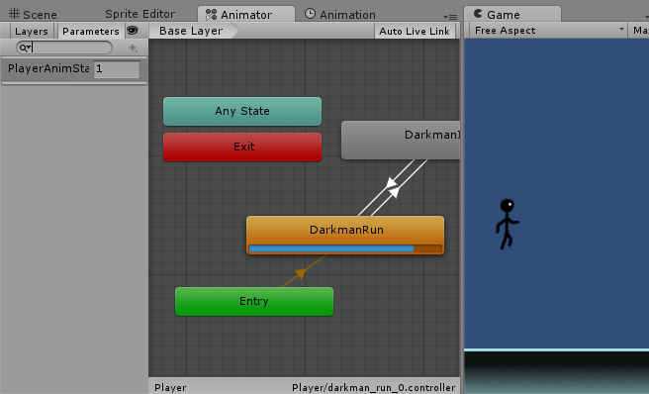
A játék futása közben változtassuk meg a változó értékét (váltsunk 0 és 1 között)

Slide 25
Karakter irányítása
Szkriptet kell adnunk a karakterünkhöz
Ez a szkript fogja figyelni a billentyűzet eseményeket
Ha a jobb/bal gombokat nyomjuk elmozgatja a karaktert
Ha mozgatunk a játékoshoz tartozó Animator PlayerAnimState változóját 1-re állítja, egyébként 0-ra

Slide 26
Karakter irányítása
Adjunk szkriptet a karakterünkhöz: PlayerController.cs
public class PlayerController : MonoBehaviour {
public float movespeed = 5f;
private Animator animator;
void Start () {
animator = this.GetComponent<Animator>();
}
…

Slide 27
Feladat: Karakter irányítása
Írjuk meg a karakter irányítást!
Vertical/Horiztonal axis-re mozogjunk fel-le/jobbra/balra
Segítség: Input.GetAxis(név)
Mozgás esetén menjünk a mozgás animációs állapotba, egyébként az idle-be
Segítség: animator.SetInteger("PlayerAnimState", …)
void Update () {
float dt = Time.deltaTime;
if (Input.GetKey (KeyCode.Escape)) Application.Quit ();
... TODO
}

Slide 28
Karakter irányítása: Helyes irány
Ha csak az animációt váltogatjuk, akkor balra futás esetén is jobbra néz a sprite
Tükrözzük a transzformációt!
Vector3 s = transform.localScale;
if (totalMovement.x < 0) transform.localScale =
new Vector3 (-Mathf.Abs (s.x), s.y, s.z);
else transform.localScale = new Vector3 (Mathf.Abs (s.x), s.y, s.z);

Slide 29
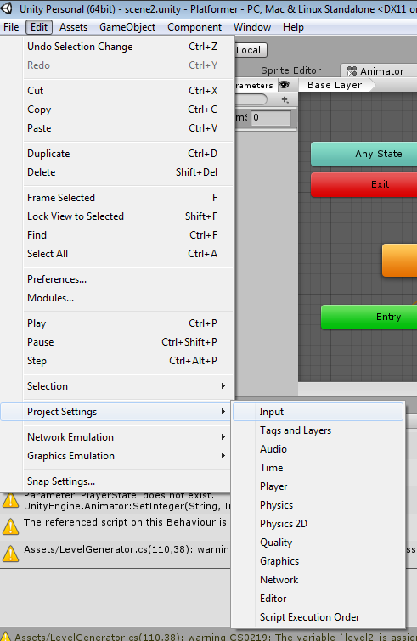
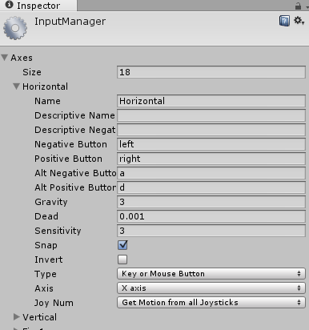
Input

Slide 30
Control
Már be tudnánk járni a pályát ha a kamera követné a játékost
Kétféleképpen lehet megoldani:
Transzformációs hierarchia
Nem jó, mert az y tengely szerint nem szeretnénk követni a játékost
Szkripttel
Jó lesz!
Adjunk egy szkriptet a kamerához: CameraFollowPlayer.cs

Slide 31
CameraFollowPlayer
public class CameraFollowPlayer : MonoBehaviour {
public GameObject target;
public float followspeed = 2.0f;
void Update () {
float dt = Time.deltaTime;
float fspeed = Mathf.Min(1.0f, followspeed * dt);
Vector3 oldPos = transform.position;
Vector3 newPos = oldPos;
newPos.x = target.transform.position.x;
newPos = oldPos + (newPos - oldPos) * fspeed;
transform.position = newPos;
}
}

Slide 32
Kamera követés
Ne felejtsük a Player-t a Hierarchia nézetből ráhúzni a kamera szkriptjének target tulajdonságára ráhúzni
Futtatás!
A kamera követés működik
Lágy követés, melynek merevsége a Followspeed változóval vezérelhető

Slide 33
Háttér
A leghátsó háttérrel könnyű a dolgunk
Mereven a kamerához kell kötnünk
Transzformáció hierarchiával megoldható
Húzzuk a háttér képét a jelenetbe
Húzzuk be a kamera alá a hierarchiába
Át kell méreteznünk, hogy kitöltse a képernyőt
A magasságot állítsuk a kamera képének magasságához

Slide 34
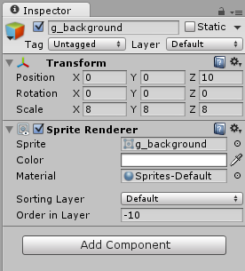
Háttér
Futtatás!!

Slide 35
Közeli háttér
Nehezebb a dolog
Mozog, de nem olyan gyorsan, mint a karakter
Ismétlődő minta
Ki lehet vele tapétézni az egész jelenetet (nem hatékony)
Lehet 2 példányt használni, és azokat egymás mögé rakni (kicsit jobb a helyzet, de bonyolódik a mozgató szkript)
Lehet 1 példányt is használni, ami a kamerához van rögzítve, és a képet csúsztatjuk rajta valamilyen sebességgel
Az utolsó megoldást választjuk

Slide 36
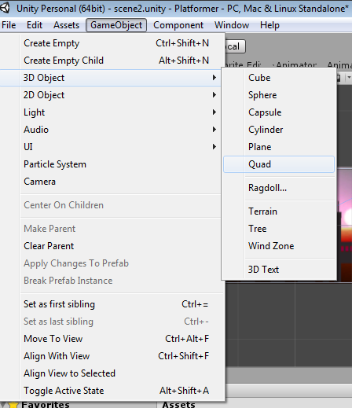
Közeli háttér
Új Quad objektum

Slide 37
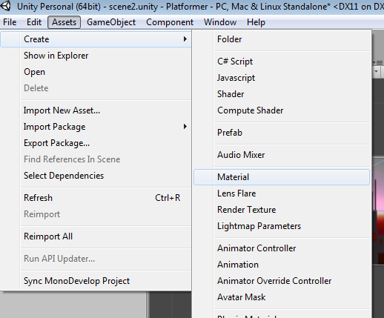
Közeli háttér
Új anyagjellemző:
Neve: Middle

Slide 38
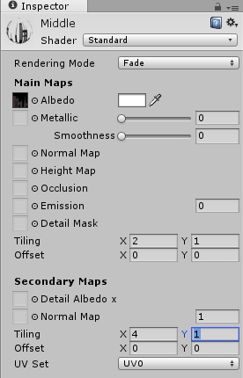
Új anyagjellemző tulajdonságai

Slide 39
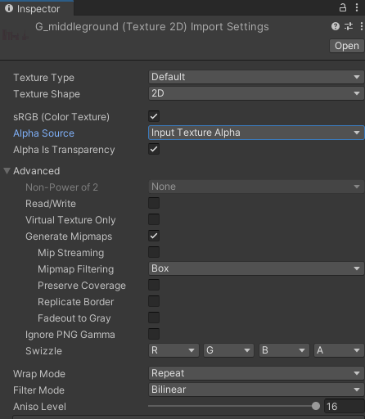
Kép tulajdonságai

Slide 40
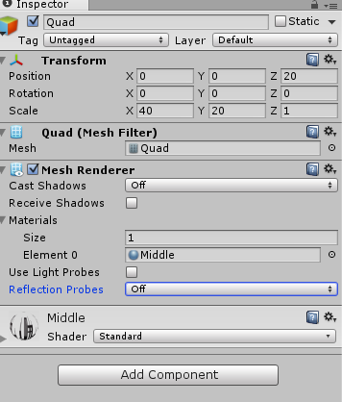
Quad tulajdonságai
Notes:
Ha kell, töröljünk komponenst (collider)

Slide 41
Közeli háttér
Az új Quad objektumot elnevezhetjük (pl Middle)
Húzzuk be a kamera alá a hierarchia nézetben
Már megy a kamerával, de nem ezt akarjuk, hanem hogy lassan mozogjon
A textúrát kellene csúsztatni rajta
Adjunk a Quad-hoz egy új szkriptet: TextureOffset

Slide 42
TextureOffset.cs
public class TextureOffset : MonoBehaviour {
public float movespeed = 0.01f;
void Update () {
Vector3 pos = transform.position;
Material mat = GetComponent<Renderer>().material;
mat.SetTextureOffset("_MainTex",
new Vector2(pos.x*movespeed,0));
}
}

Slide 43
Rajzolási sorrend
Rajzolási sorrend még nem jó
SpriteRenderer->Additional Settings->Order in Layer
Background < Middle < prefabs < darkman

Slide 44
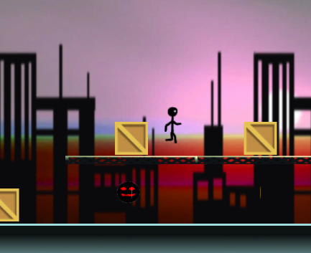
Futtatás

Slide 45
Vége

